Slide 1
Eindexamen vmbo GL/TL 2025

Slide 2
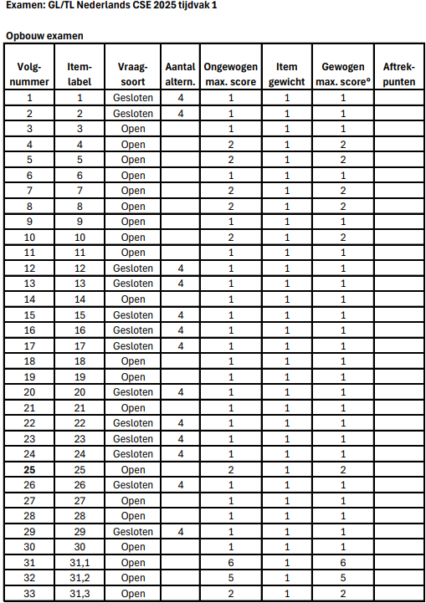
In totaal 49 punten
13 meerkeuzevragen
17 open vragen
Schrijfopdracht
Tekst 1: 7 punten
Tekst 2: 13 punten
Tekst 3: 4 punten
Tekst 4: 12 punten
Schrijfopdracht: 13 punten

Slide 3
Leesvaardigheid
Tips voor het lezen van een tekst
Lees de tekst eerst globaal en let goed op de titel en tussenkopjes
Lees de tekst daarna intensief
Lees de vragen goed
In sommige vragen staat een bepaalde regel of alinea genoemd, het juiste antwoord op die vraag is dan ook echt in die alinea te vinden
Een tekst bestaat uit drie delen: Inleiding, middenstuk en slot.
Het onderwerp van de tekst geeft aan waar de tekst over gaat.
Deelonderwerpen zijn verschillende zaken die met het onderwerp te maken hebben.
Bij de hoofdgedachte kijk je goed wat er over het onderwerp wordt gezegd. Je vindt de hoofdgedachte vaak in de inleiding of in het slot van de tekst.

Slide 4
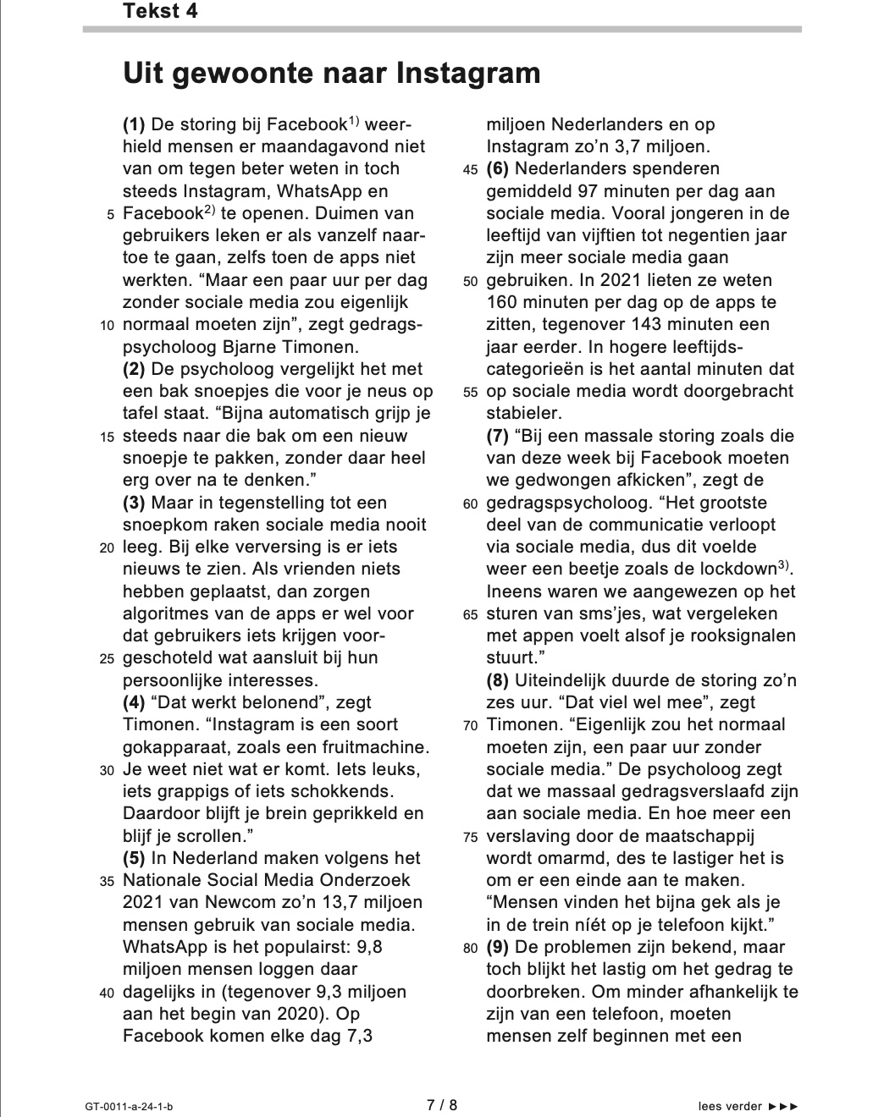
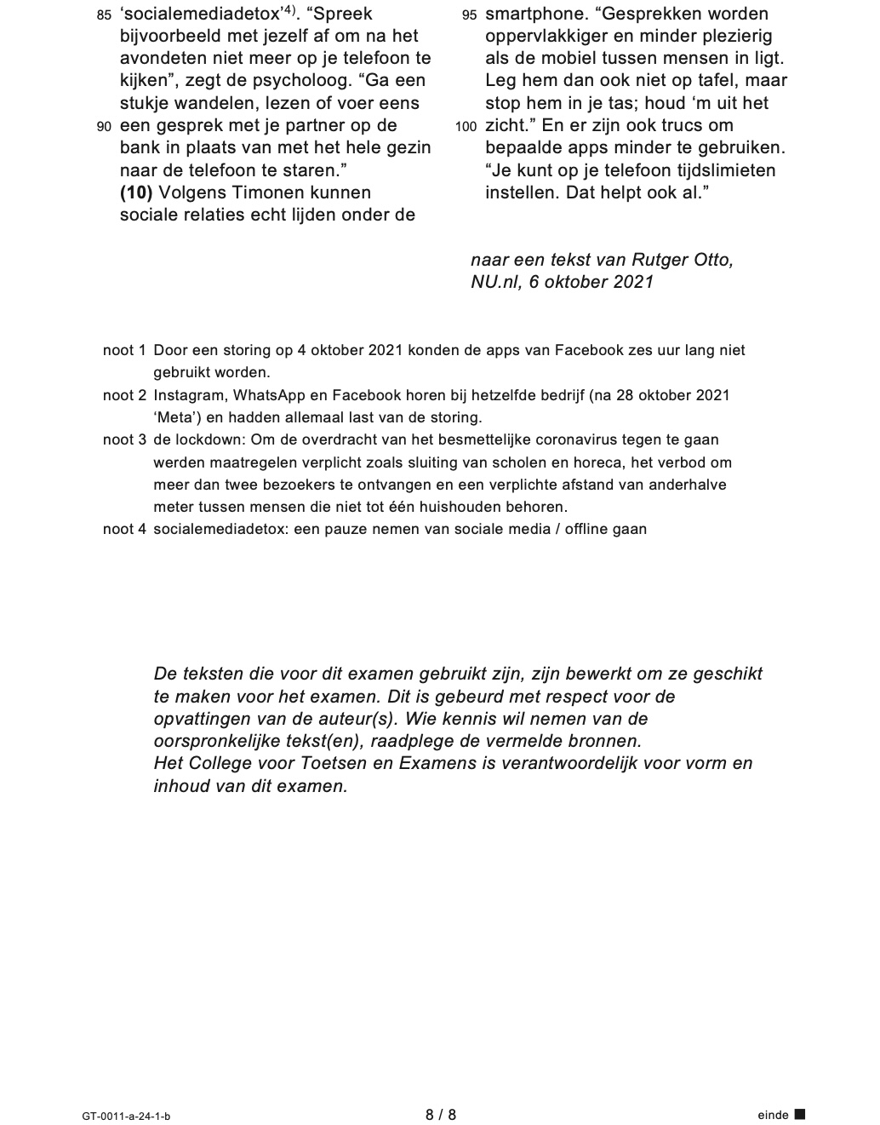

Slide 5
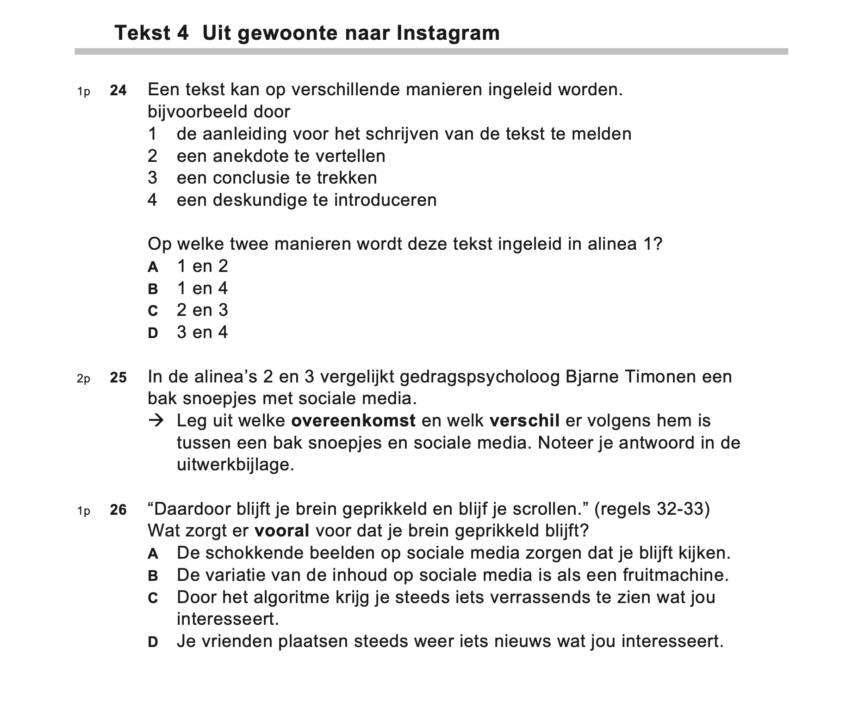

Slide 6
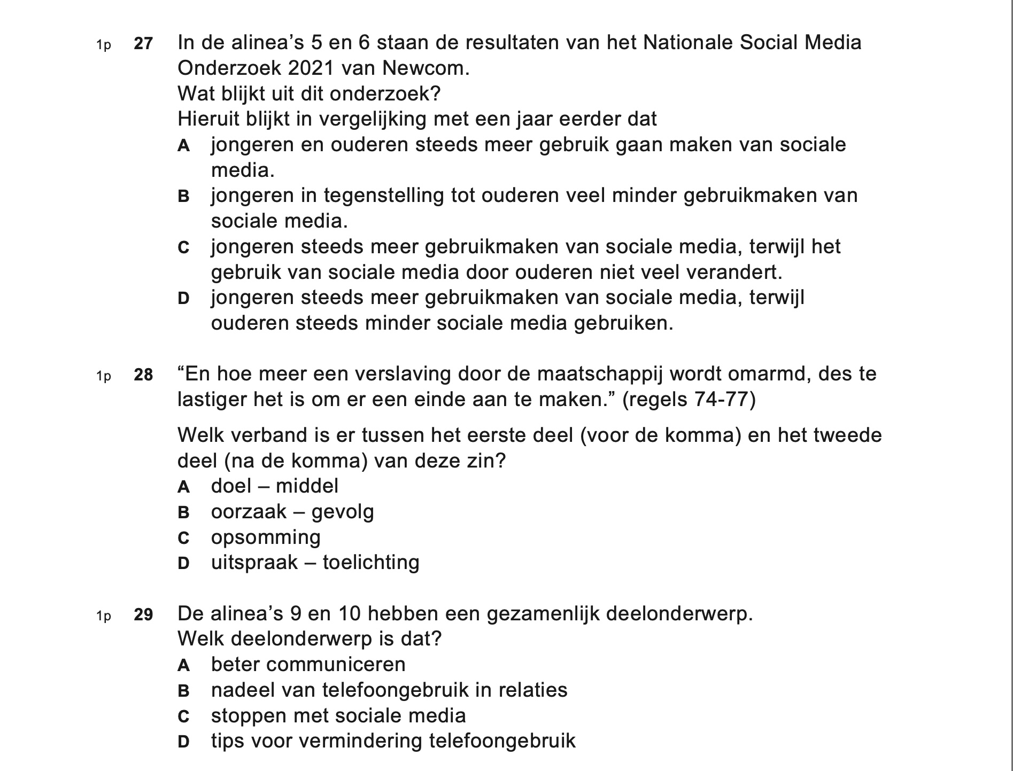

Slide 7
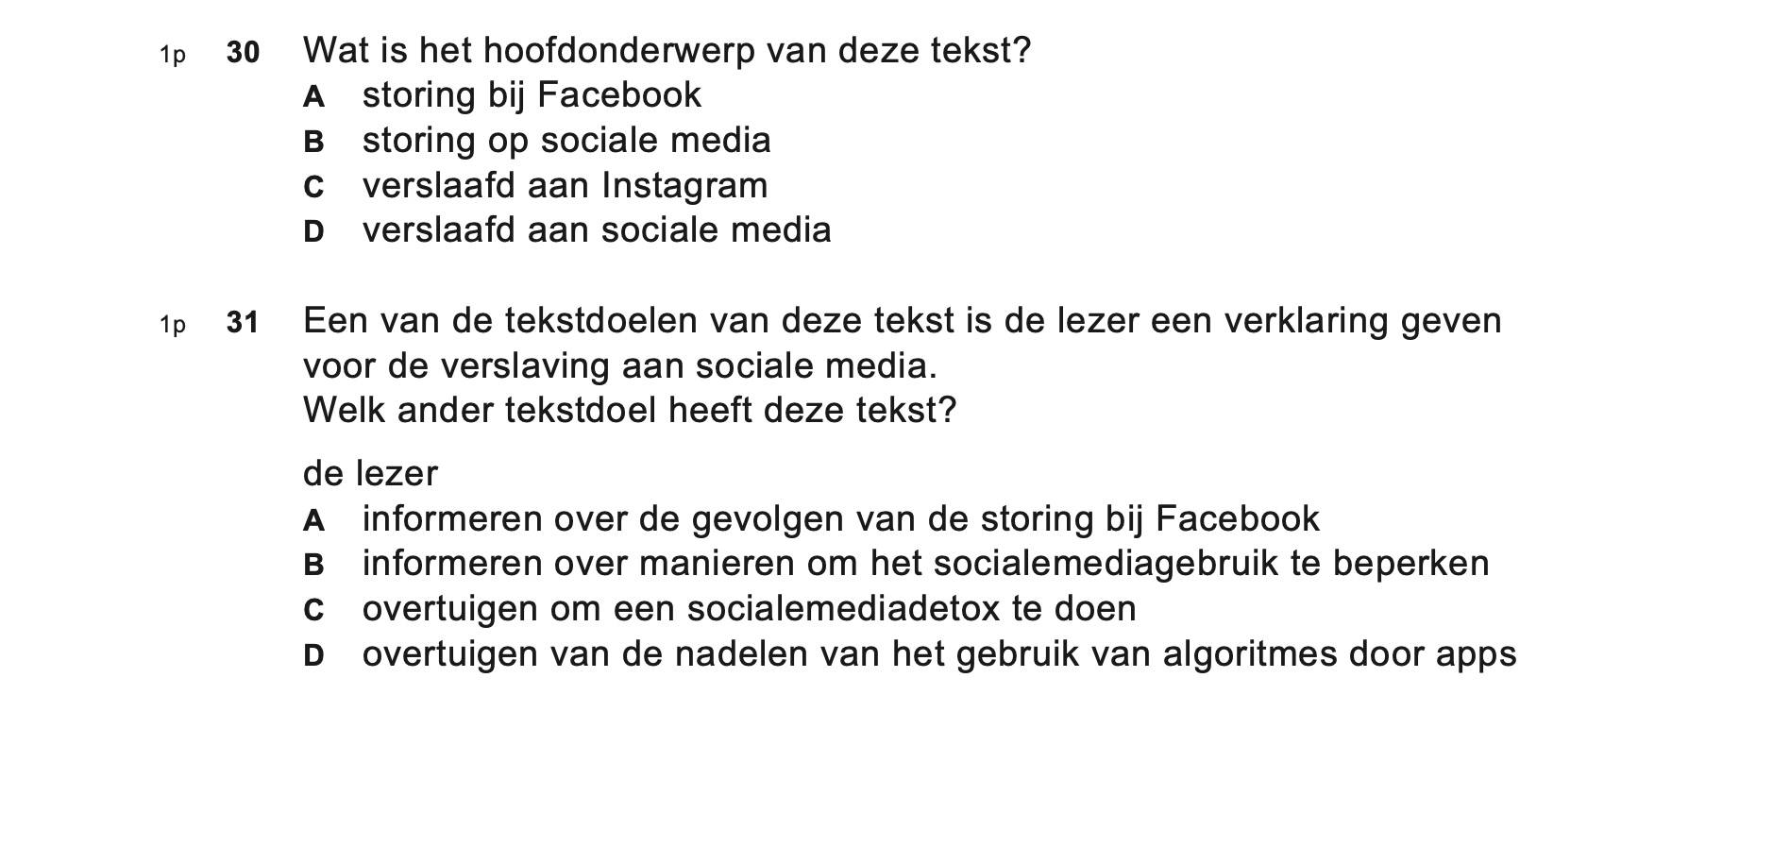

Slide 8
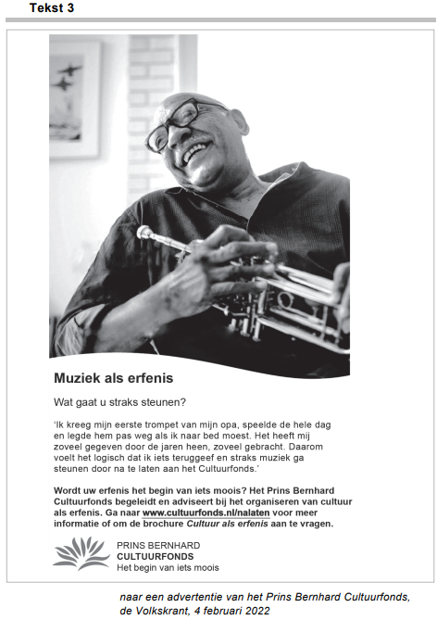
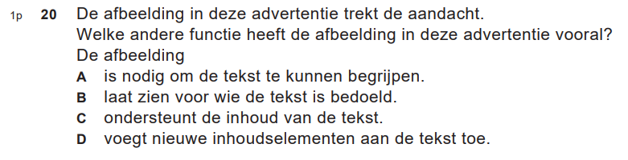
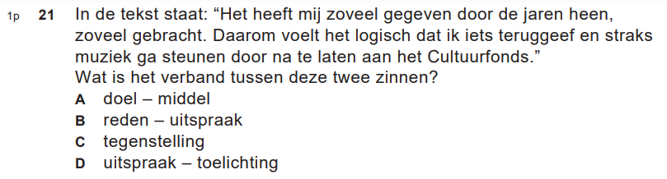
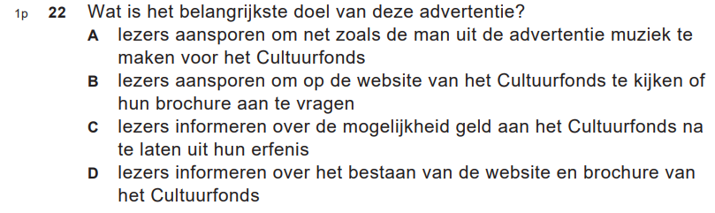
Tekst 3: de advertentie

Slide 9
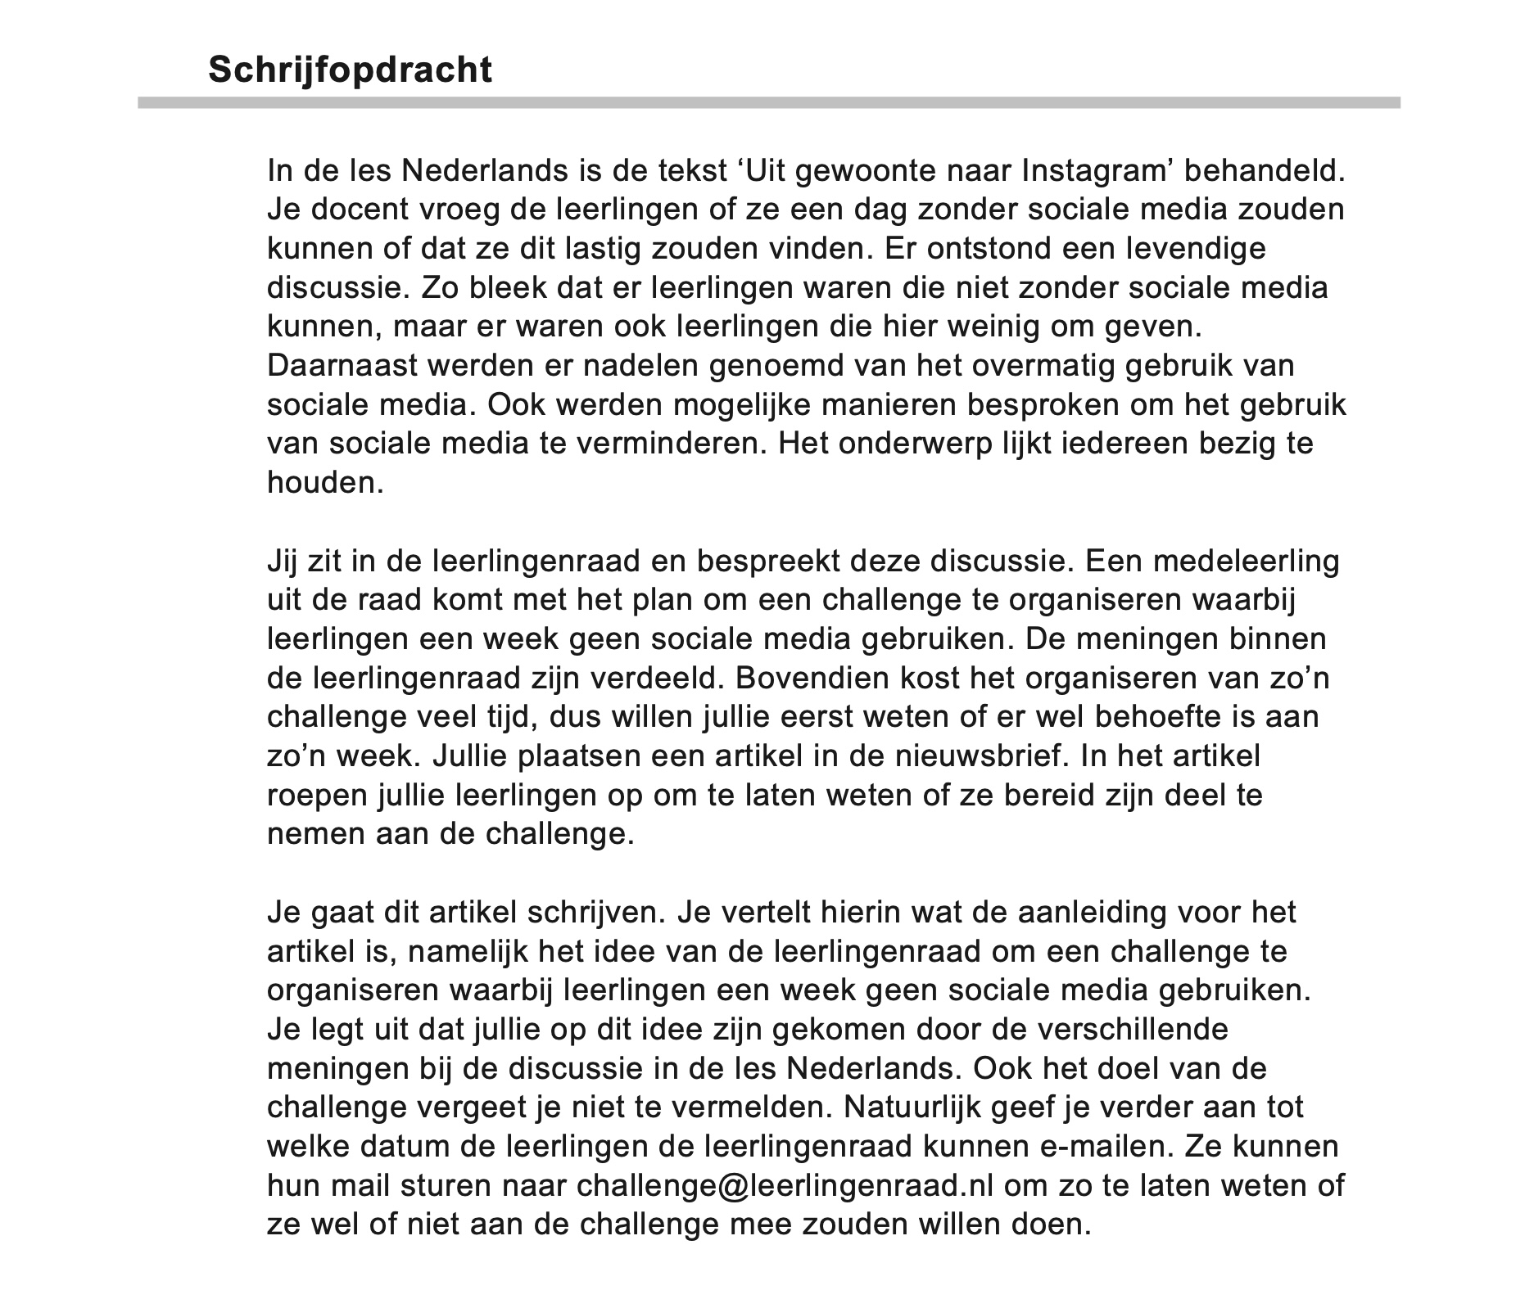
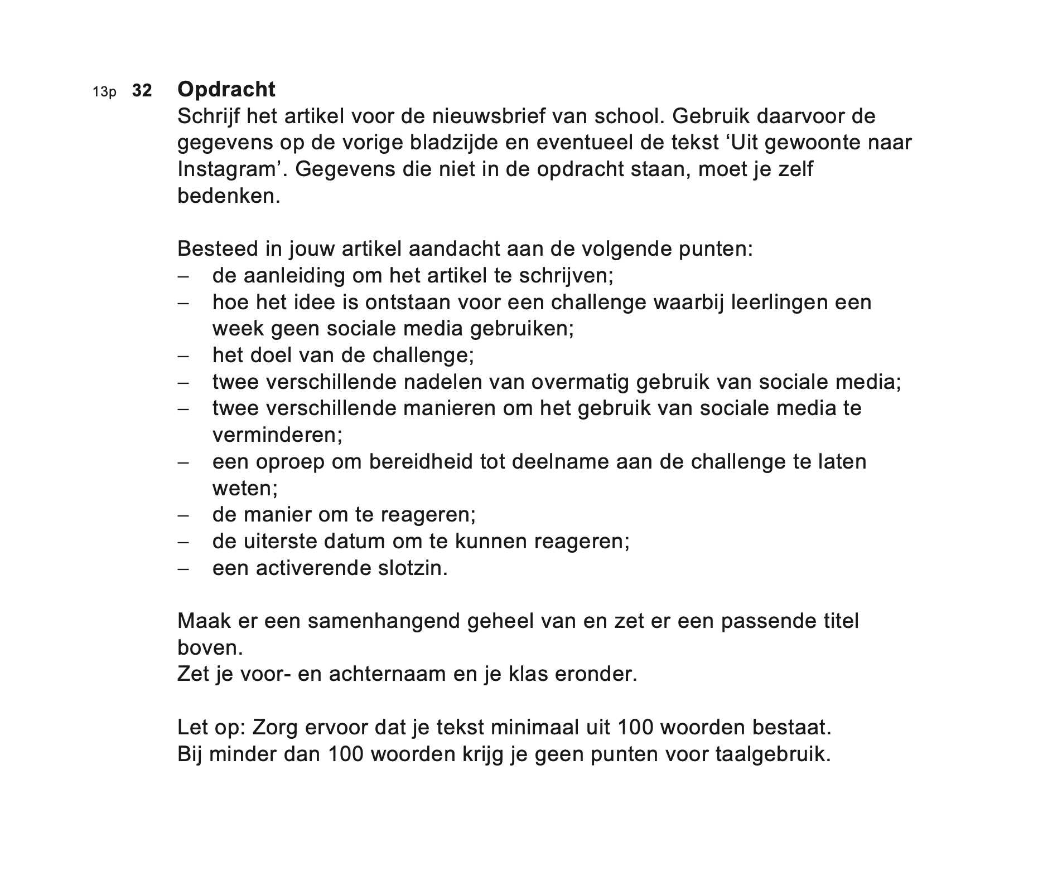

Slide 10
Sociale media challenge
De leerlingenraad heeft het idee om een challenge te organiseren waarbij leerlingen een week lang geen sociale media gebruiken. Dit idee is ontstaan tijdens de les Nederlands waar leerlingen een tekst behandelden over overmatig telefoongebruik. Het doel van de challenge is dat leerlingen meer met elkaar gaan praten als ze niet op hun telefoon zitten.
Het gebruik van sociale media heeft verschillende nadelen. Zo kunnen je sociale relaties in het echte leven lijden onder het telefoongebruik. Gesprekken worden oppervlakkiger en minder plezierig als de mobiel tussen mensen in ligt. Daarnaast is veel op je telefoon zitten slecht voor je ogen.
Als je meedoet aan de challenge, zou je alle sociale media apps van je telefoon kunnen verwijderen. Je gegevens blijven dan gewoon bewaard, maar je krijgt geen meldingen meer. Ook zou je je telefoon thuis kunnen laten als je naar school gaat. De school zal de lesroosters delen op het bord bij de receptie.
Als leerlingenraad roepen we jullie op ons te laten weten of je mee zouden willen doen aan deze challenge. Zouden jullie een email willen sturen naar challenge@leerlingenraad.nl uiterlijk vrijdag 16 mei. Dit is jouw kans om je stem te laten horen en wie weet gaan we straks met z’n allen deze challenge aan!
Mayson Hoogendorp, V4B

Slide 11
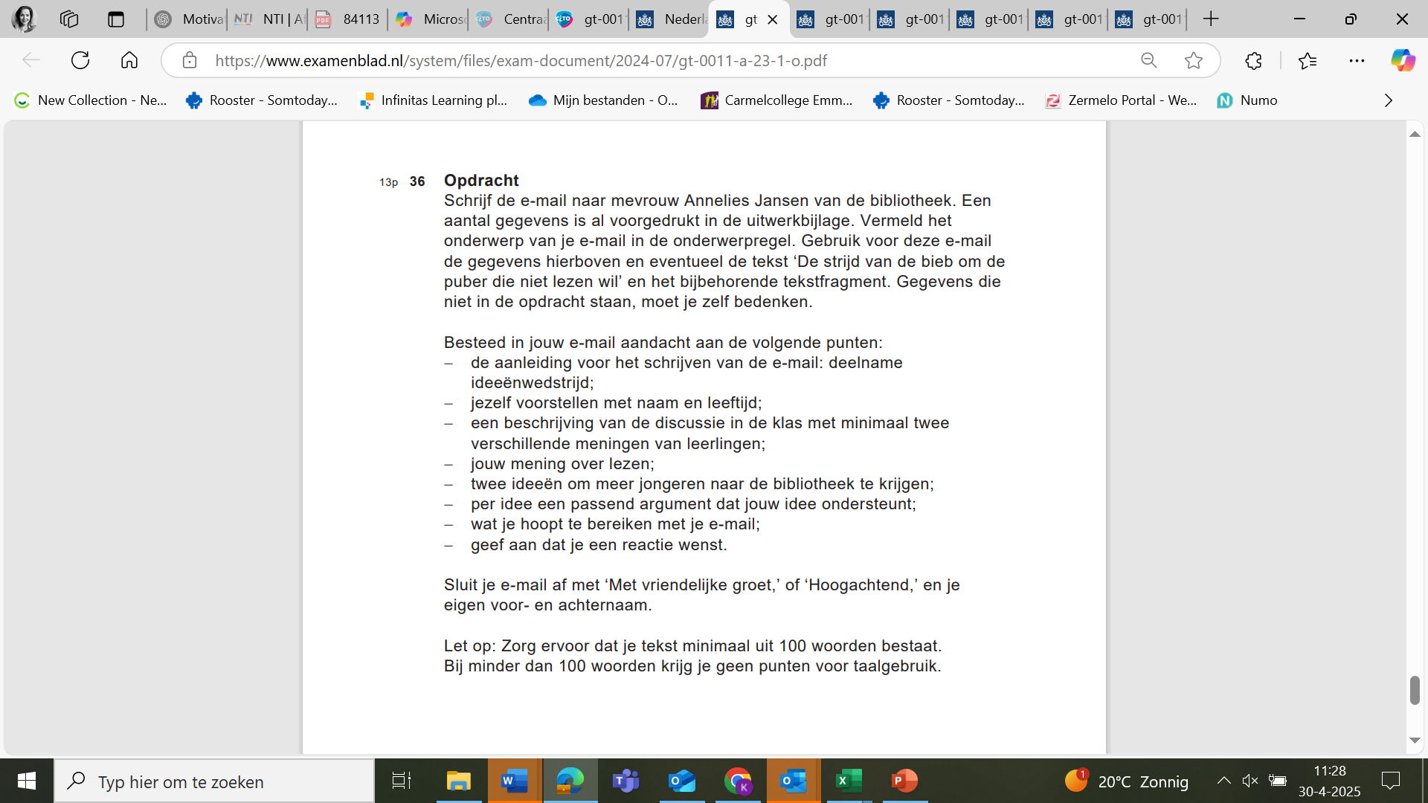
Schrijfopdracht: De zakelijke e-mail
Aanleiding: waarom schrijf je?
  Deze e-mail schrijf ik, omdat…
Jezelf voorstellen:
  Mijn naam is Voornaam Achternaam en ik ben 16 jaar oud.
Je wenst een reactie:
  Ik hoor graag binnen twee weken van u.
Stap voor stap!
Neem zoveel mogelijk over uit de opdracht.
Let goed op hoofdletters en punten.
Alvast oefenen:

Slide 12
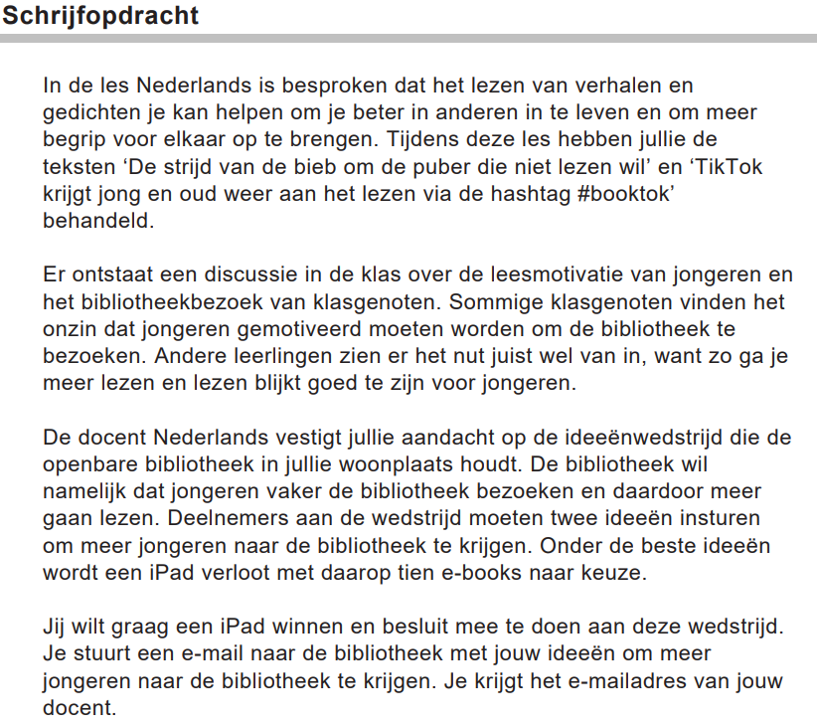

Schrijfopdracht: De zakelijke e-mail
Neem zoveel mogelijk over uit de opdracht.

Slide 13
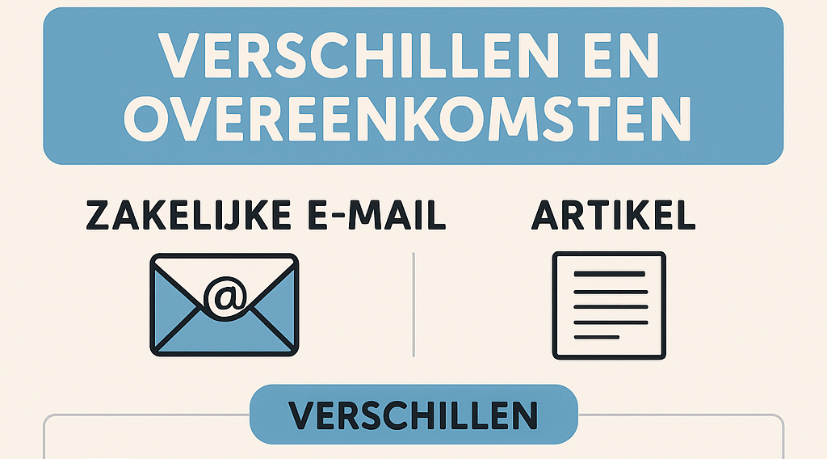
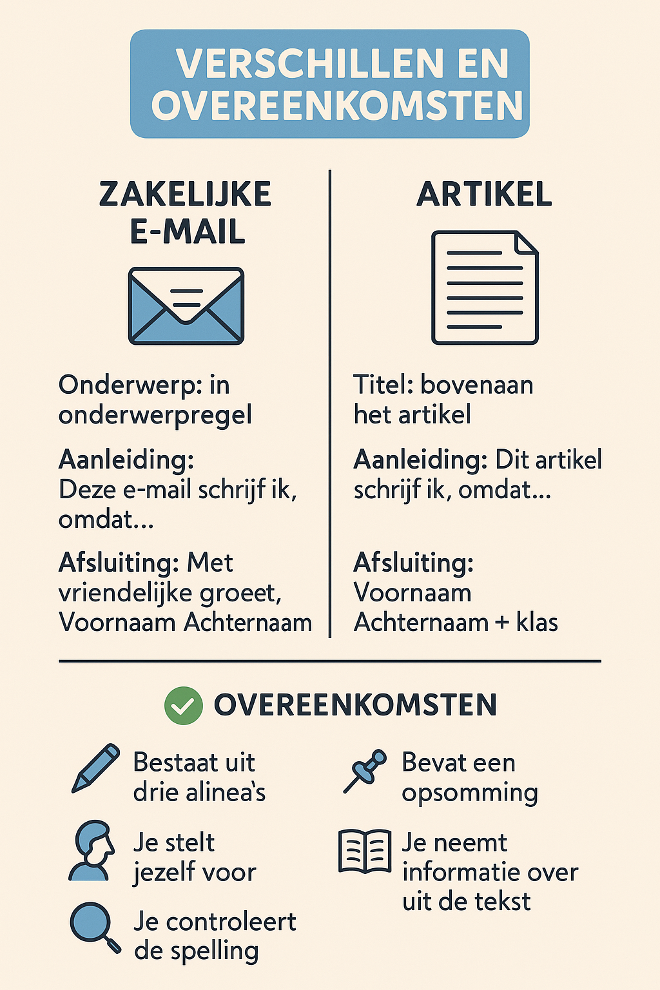
Onderwerp in onderwerpregel
Titel bovenaan artikel
Aanleiding: ‘Deze e-mail schrijf ik, omdat..’
Aanleiding: ‘Dit artikel schrijf ik, omdat..’
Afsluiting: Met vriendelijke groet,
Voornaam Achternaam
Afsluiting: Voornaam Achternaam + klas

Slide 14
Leesvaardigheid extra
Tekstverbanden + signaalwoorden
Opsomming – en, ook, ten eerste, ten tweede, daarnaast, vervolgens...
Tegenstelling - maar, echter, daarentegen, al(hoewel), desondanks, toch…
Vergelijking - zoals, als, zowel … als, ten opzichte van, in vergelijking met…
Oorzaak/gevolg - doordat, door, de oorzaak is, zodat, daardoor, hierdoor…
Doel/middel – om, om…te, door middel van, daarmee…
Reden/argument - aangezien, omdat, want, immers, namelijk, vanwege…
Voorbeeld/toelichting - zoals, zo, bijvoorbeeld, ter illustratie, onder andere…
Voorwaarde - als, indien, wanneer, mits, tenzij, zolang…
Conclusie - dus, vandaar, om die redenen, concluderend, kortom, aldus…
Samenvatting – samenvattend, kortom…

